Slide 1
빅데이터프로그래밍
EPL BIG4 Team 승률 비교 프로그램
201111235 신동규

Slide 2
INDEX.
1
2
3
4
개
요
개발
및
분석
도구
시
연
추가
할점

Slide 3
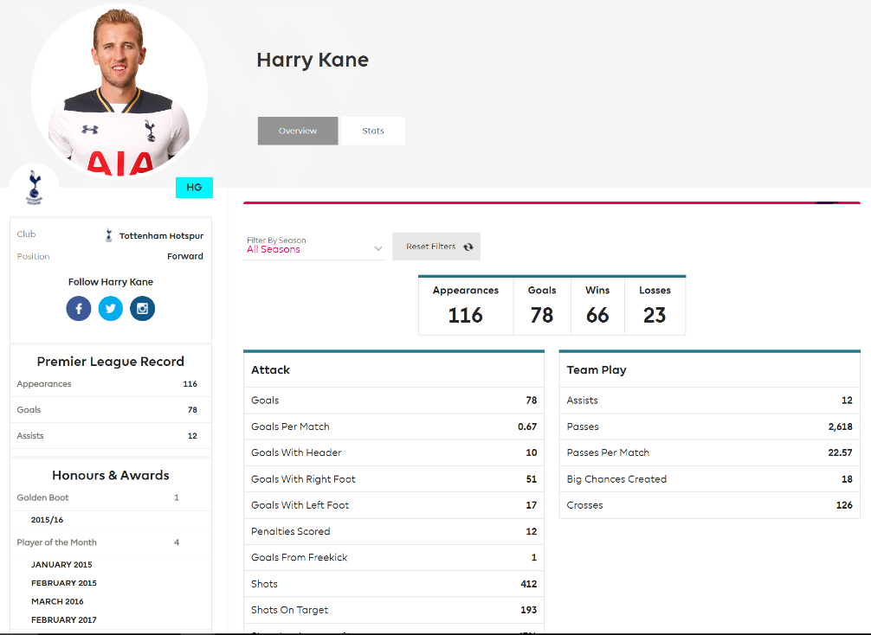
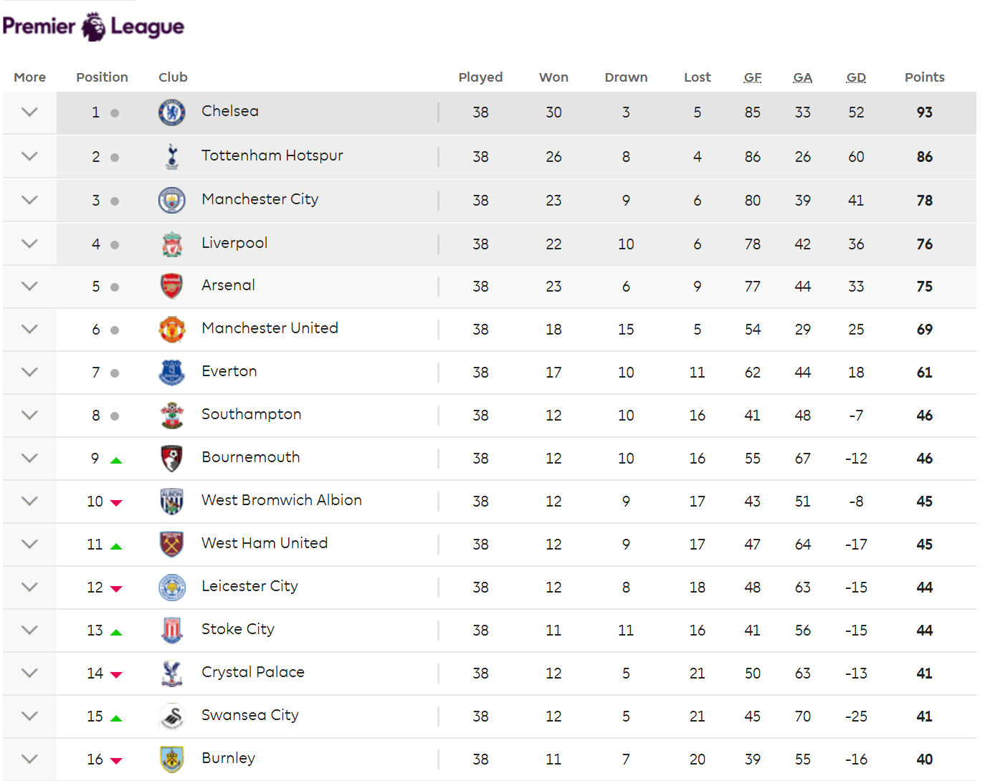
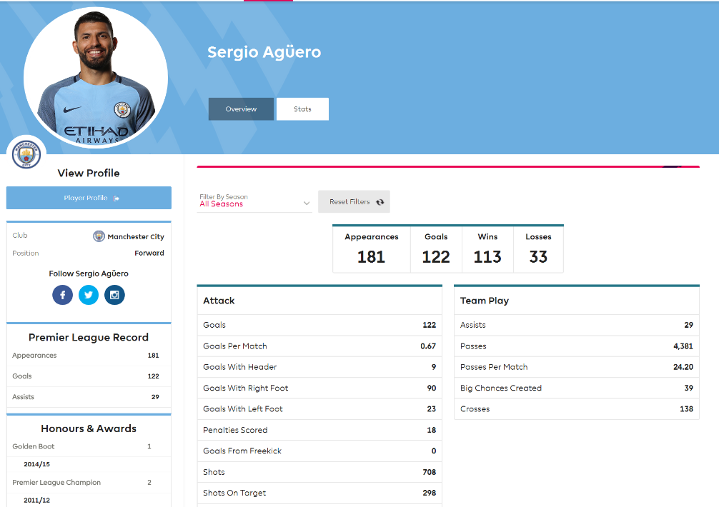
1
개요
선수 개개인 자신의
출전 대비 경기당 승률은?
11명의 승률 합으로
승리예측?

Slide 4
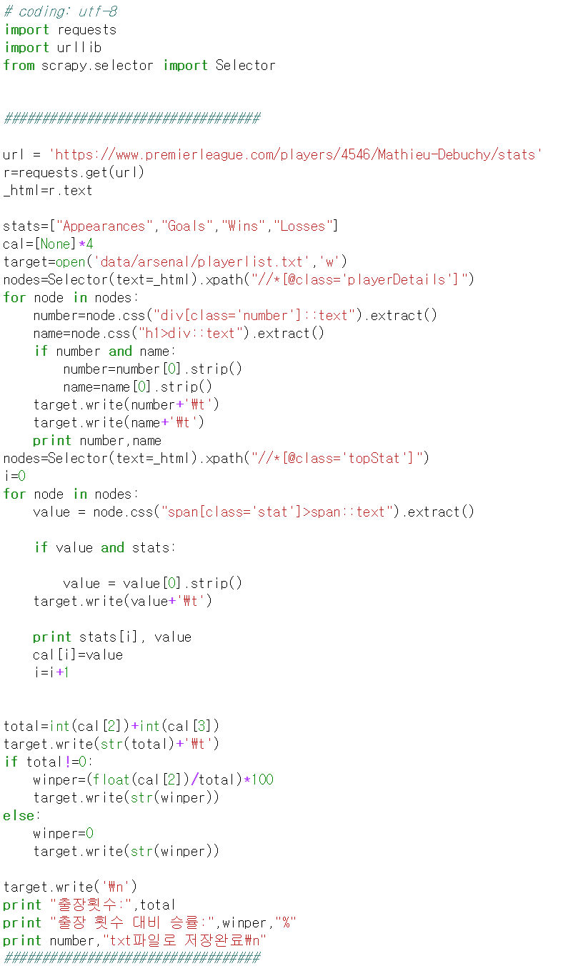
2
개발 및 분석도구
LOC = 53 * 각구단의 선수 수 * 4(4개의 구단)
Data 크기 = 4(4개의 구단)* 800~1000byte
프리미어리그 선수 stats 페이지를 크롤링
Scrapy의 Xpath를 이용하여
필요한 정보를 파싱
승 수와 패배 수를 합쳐 출장 경기수를 구하고,
승률을 구해 저장한다.
tab키로 구분하여 playerlist.txt파일로 저장한다.

Slide 5
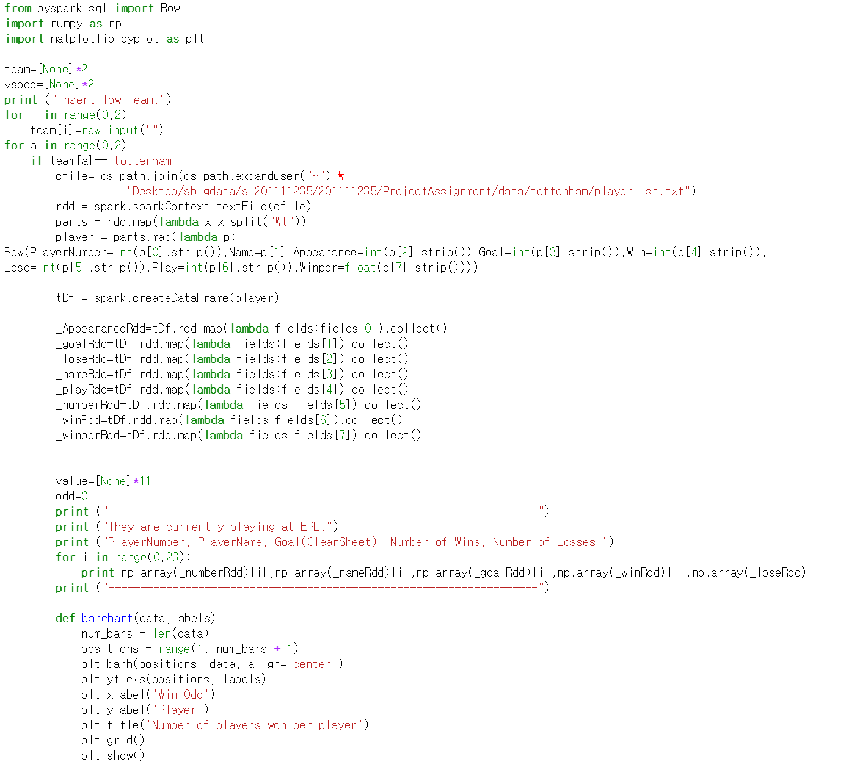
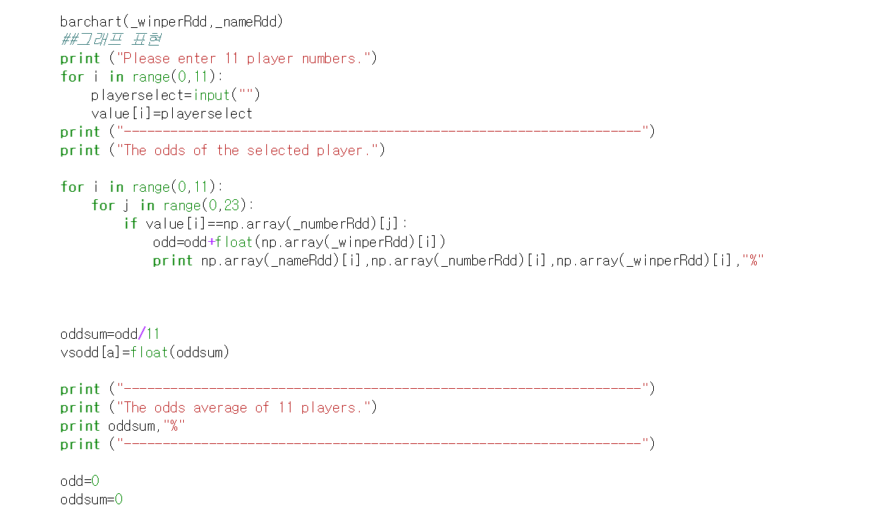
2
개발 및 분석도구
LOC = 308
사용자가 선택 한 팀의 playerlist.txt 를
가져와서 데이터프레임을 만듬
데이터는 tab으로 구분되는 TSV
Apppearance,Goal,Lose,Name,Play,Number,Win,Winper
8가지로 나눈다
전체의선수 정보를 한 줄 단위로 출력한다.
그래프 출력
선택 한 11 명의 선수의 승률 평균을 계산에 저장한다.

Slide 6
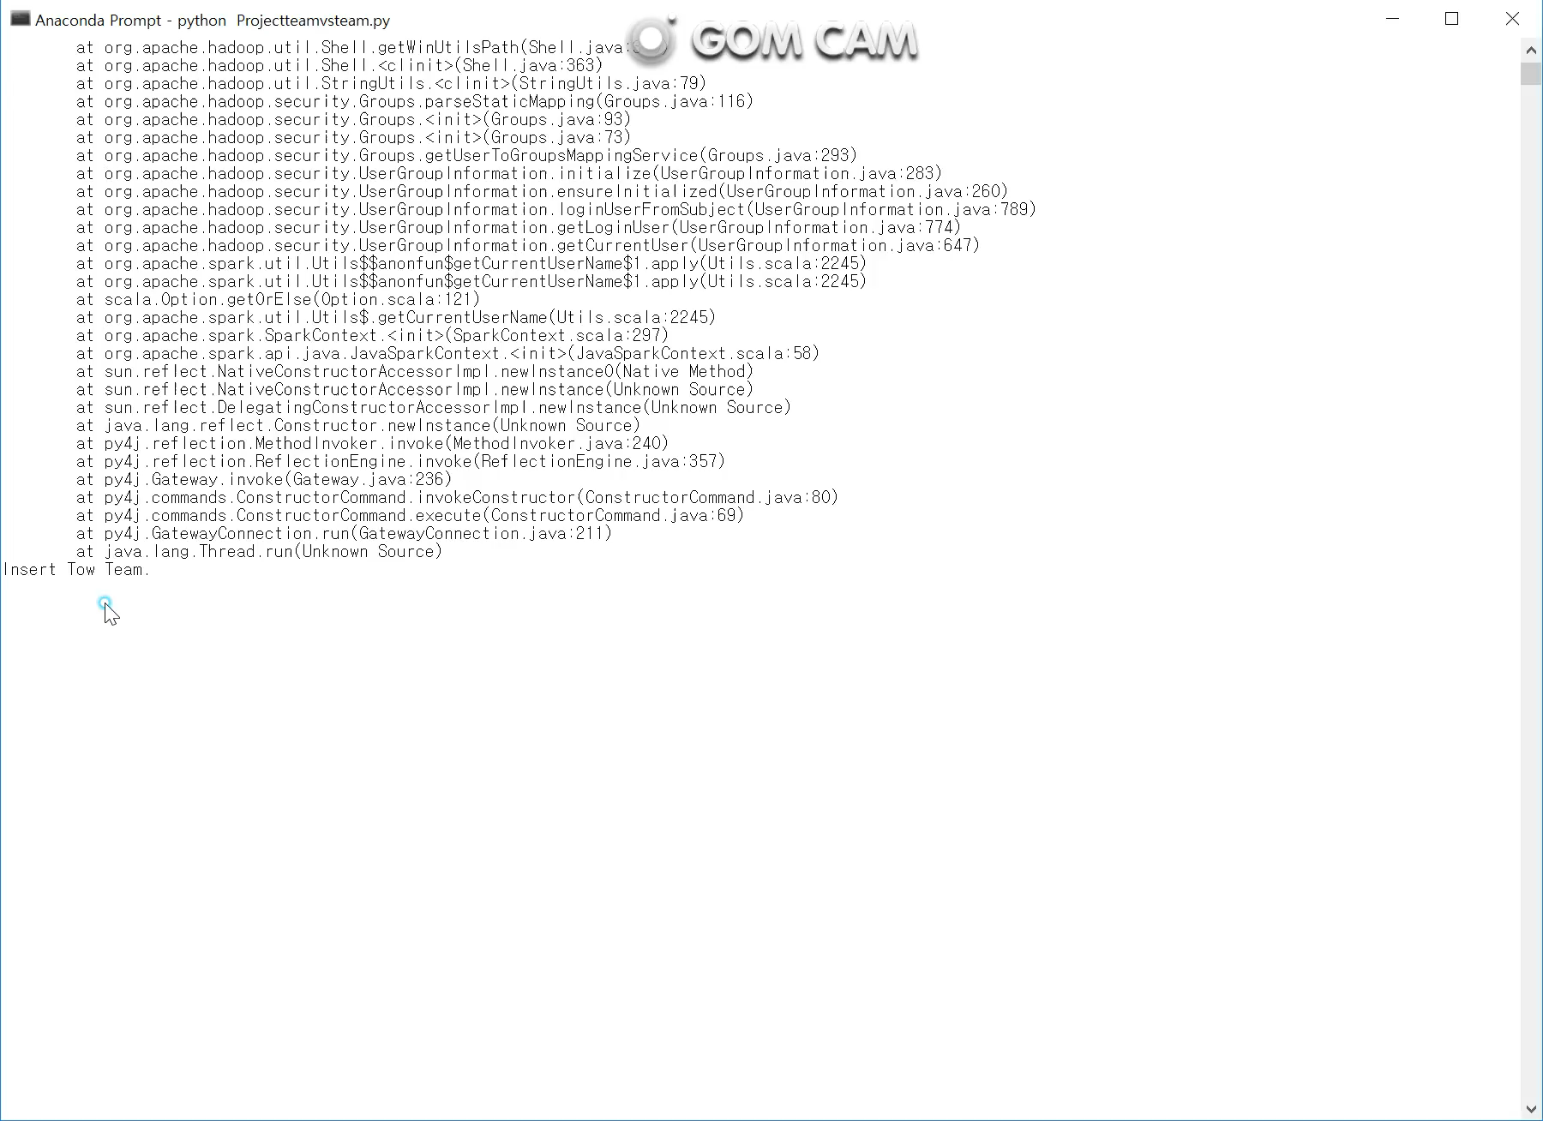
3
시연

Slide 7
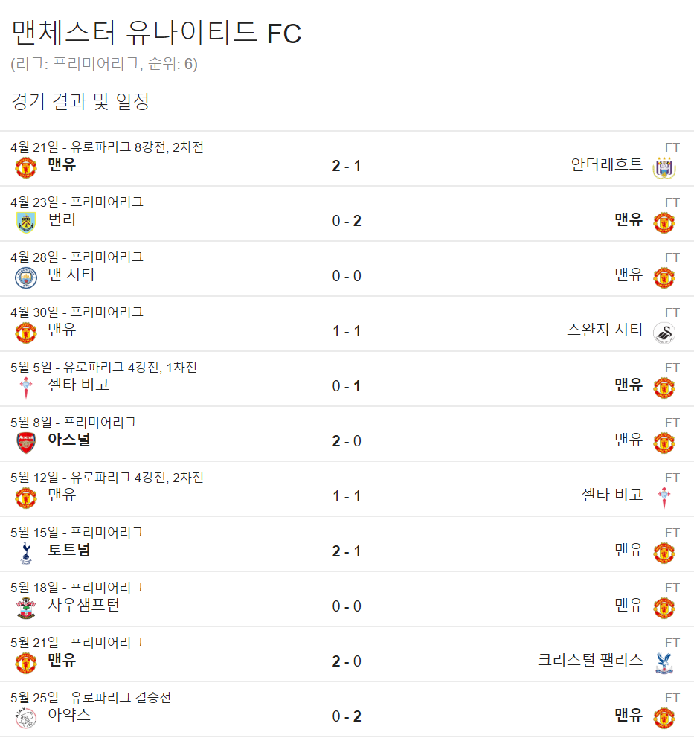
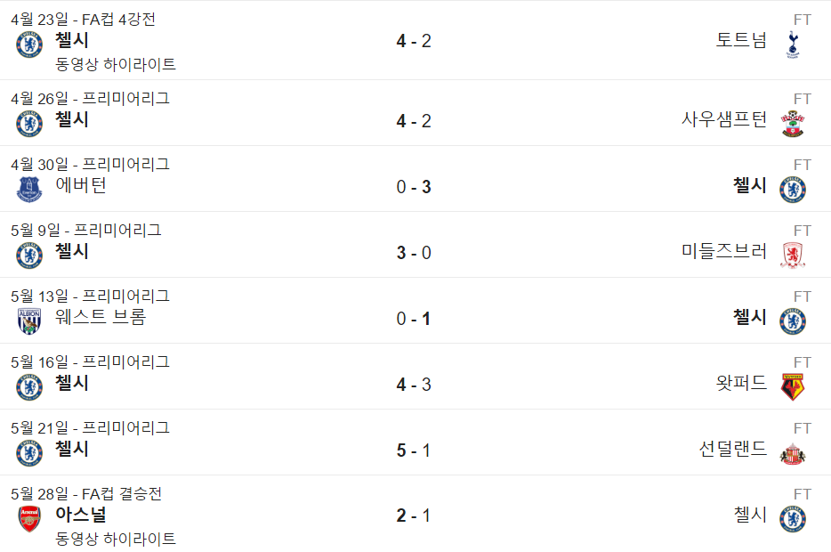
4
추가 할 점

Slide 8
감사합니다.

